Slide 1
DESA SALUD OCUPACIONAL CAPACITACIONES

Slide 2
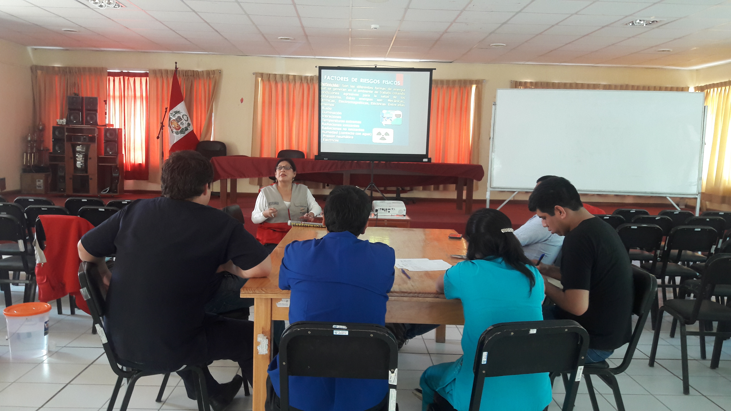
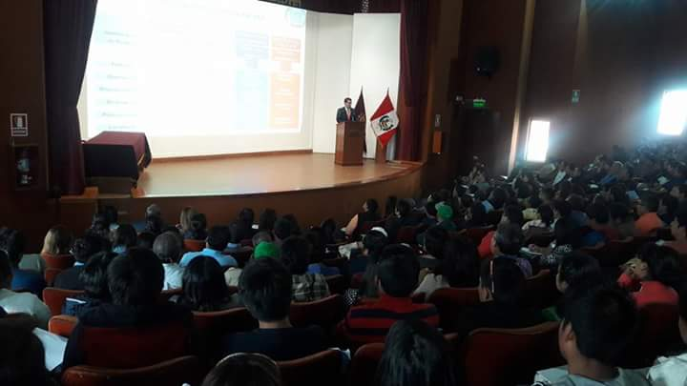
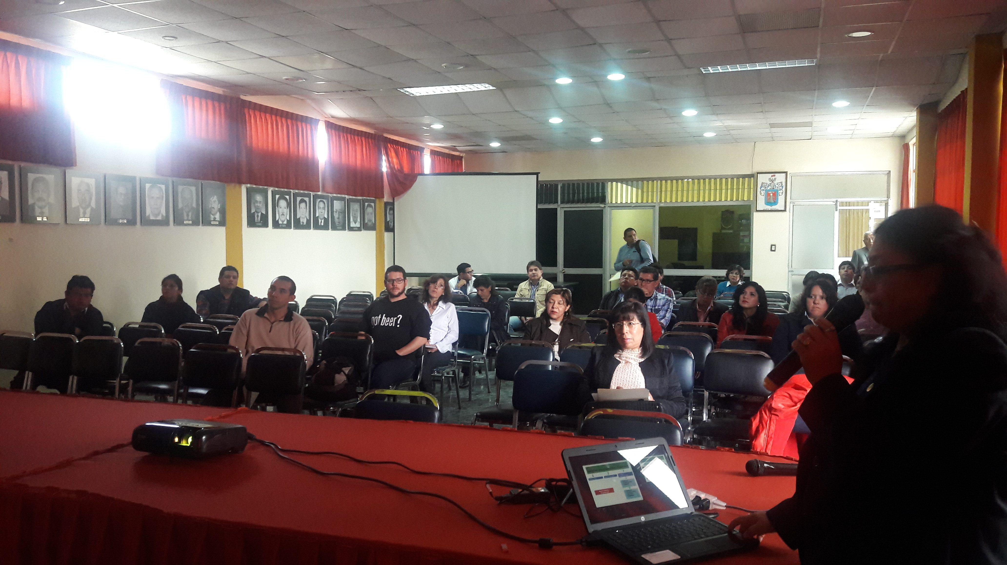
CAPACITACIONES
Se realizan capacitaciones a diferentes entidades del estado como Municipalidades, Establecimientos de Salud, universidades, empresas privadas, colegios profesionales y otros.
Difusión de normas de SST
Ley 29783 de SST
Matriz IPER
Riesgos Ocupacionales
Exámenes Médicos ocupacionales
Conformación del Comité de SST
CORSSAT
MEDICOS OCUPACIONALES
CAPACITACIONES
COMITE DE SST
Se han realizado capacitaciones a Municipalidades en temas de:
Exámenes Médicos Ocupacionales
Perfil de puestos.

